Slide 1



TRƯỜNG TIỂU HỌC ……
CHÀO MỪNG QUÝ THẦY CÔ
VỀ DỰ GIỜ THĂM LỚP
Môn Toán lớp 3
BÀI 95: DIỆN TÍCH HÌNH CHỮ NHẬT. DIỆN TÍCH HÌNH VUÔNG (TIẾT 2)

Slide 2
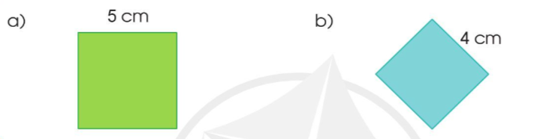
Thứ……ngày…..tháng…..năm…….
TOÁN
Bài 95: DIỆN TÍCH HÌNH CHỮ NHẬT. DIỆN TÍCH HÌNH VUÔNG
2
Tính diện tích mỗi hình vuông sau:
Bài giải
Diện tích hình vuông là:
5 x 5 = 25 (cm²)
Đáp số: 25 cm²
Bài giải
Diện tích hình vuông là:
4 x 4 = 16 (cm²)
Đáp số: 16 cm²

Slide 3
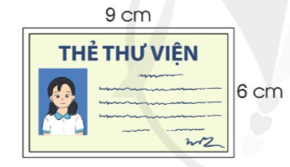
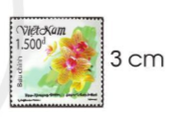
Thứ……ngày…..tháng…..năm…….
TOÁN
Bài 95: DIỆN TÍCH HÌNH CHỮ NHẬT. DIỆN TÍCH HÌNH VUÔNG
3
a) Tính diện tích thẻ thư viện sau:
b) Tính diện tích con tem sau:
Bài giải
Diện tích thẻ thư viện là:
9 x 6 = 54 (cm²)
Đáp số: 54 cm²
Bài giải
Diện tích con tem là:
3 x 3 = 9 (cm²)
Đáp số: 9 cm²

Slide 4
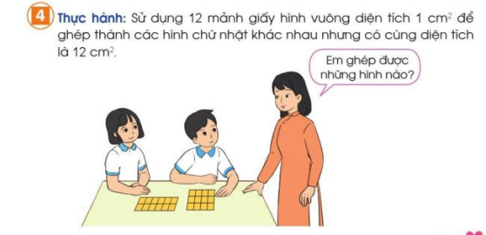
Thứ……ngày…..tháng…..năm…….
TOÁN
Bài 95: DIỆN TÍCH HÌNH CHỮ NHẬT. DIỆN TÍCH HÌNH VUÔNG

Slide 5

XIN CHÂN THÀNH CẢM ƠN
QUÝ THẦY CÔ GIÁO VÀ CÁC EM

